Slide 1
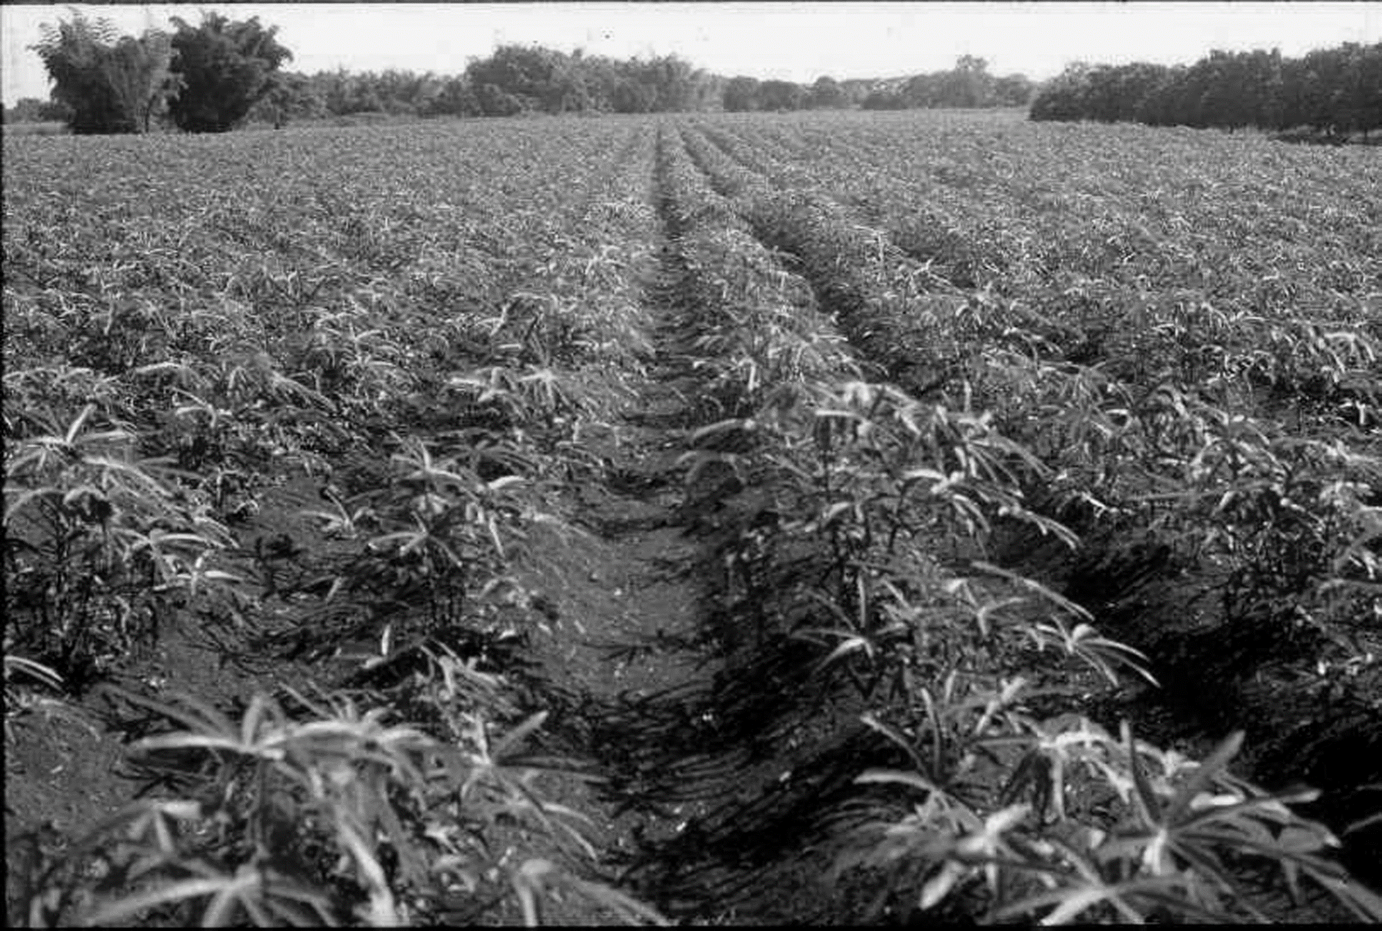

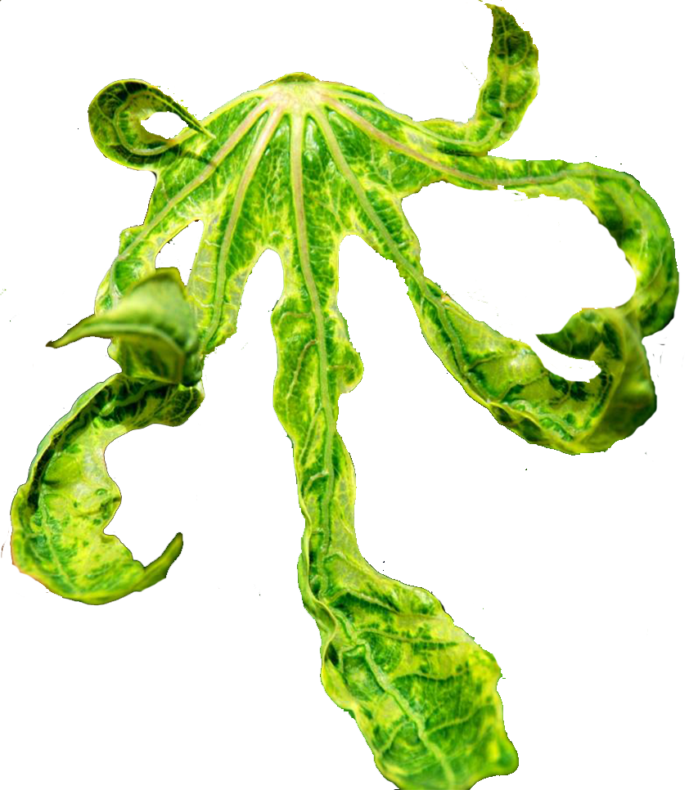
โรคใบด่างมันสำปะหลัง
ผลกระทบต่อวงการมันสำปะหลัง ความร่วมมือในการแก้ไขปัญหา
คุณบุญมี วัฒนเรืองรอง
เลขาธิการ สมาคมแป้งมันสำปะหลังไทย

Slide 2
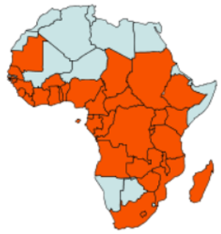
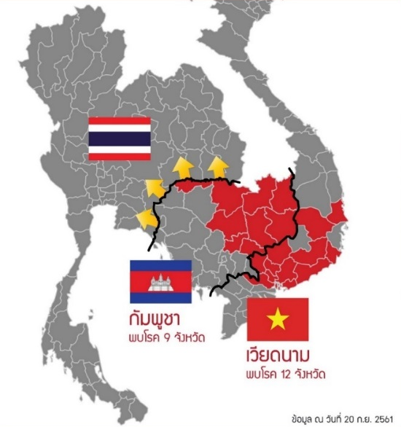
การแพร่ระบาดของโรคใบด่างมันสำปะหลัง
ทวีปแอฟริกา
ภูมิภาคเอเซียตะวันออกเฉียงใต้
พบครั้งแรกที่ จ.รัตนคีรี กัมพูชา ปี 2558
ลุกลามอย่างรวดเร็วทางตอนใต้ของเวียดนาม และภาคตะวันออกของกัมพูชา
พบครั้งแรกในไทยเมื่อเดือนสิงหาคม 2561
พบครั้งแรกที่ ป.แทนซาเนียในปี พ.ศ. 2437
ปัจจุบันยังไม่สามารถแก้ไขปัญหาให้ลุล่วงได้

Slide 3
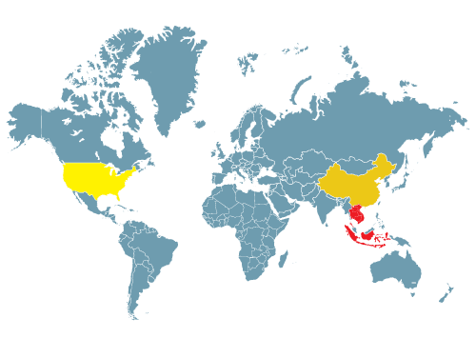
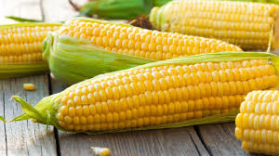
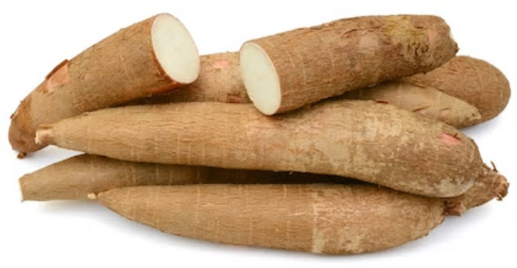
ผู้ซื้อจะยอมรับราคานี้ได้อีกนานสักเท่าไร
Corn (USD/MT)
Tapioca (USD/MT)

Slide 4
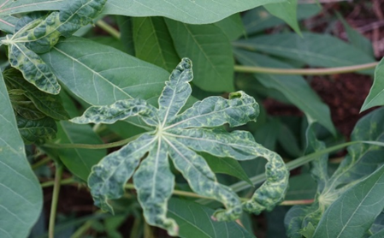
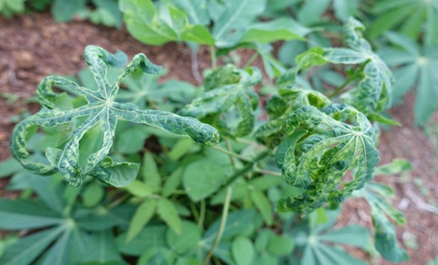
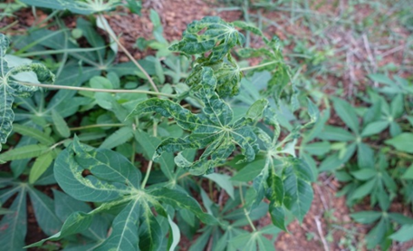
ถ้าเราควบคุมโรคใบด่างฯ ไม่ได้
ผลกระทบที่จะเกิดขึ้น
ประเทศไทยจะสูญเสียอุตสาหกรรมเกษตรที่ดีที่สุดเท่าที่เคยมีมา
อาชีพและรายได้ของเกษตรกรกว่า 5 แสนครัวเรือนได้รับผลกระทบ
โรงแป้ง ลานมัน ต้องหยุดกิจการ
อุตสาหกรรมต่อเนื่องจะขาดแคลนวัตถุดิบที่ดี และไม่สามารถแข่งขันได้ในตลาดโลก
ระบบเศรษฐกิจจะเสียหาย ประเทศจะสูญเสียรายได้กว่าแสนล้านบาทต่อปี การลงทุนในประเทศลดลง

Slide 5






ภาคีความร่วมมือภาคเอกชน

Slide 6
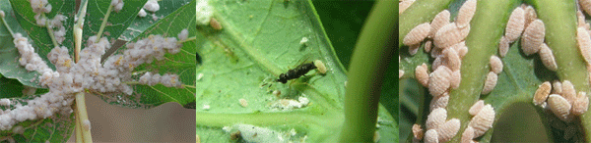
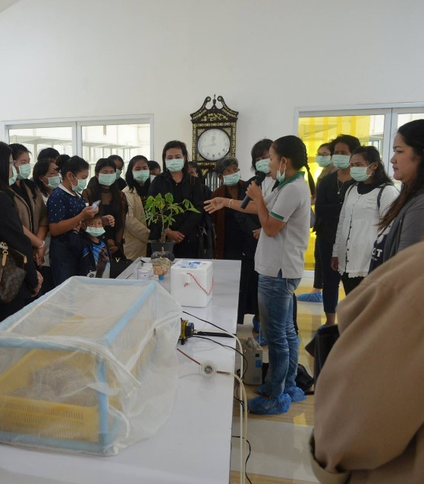
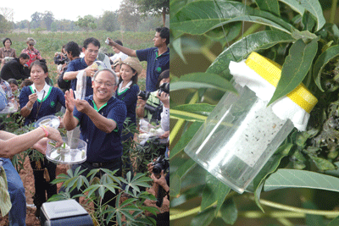
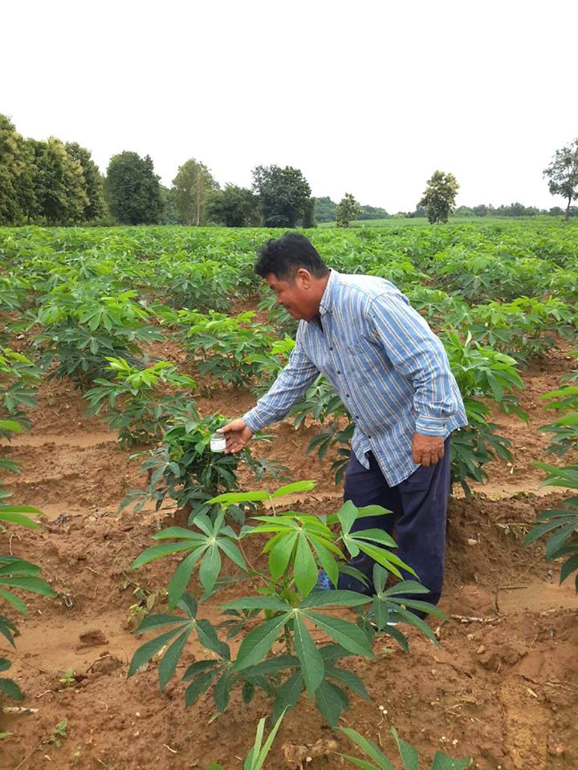
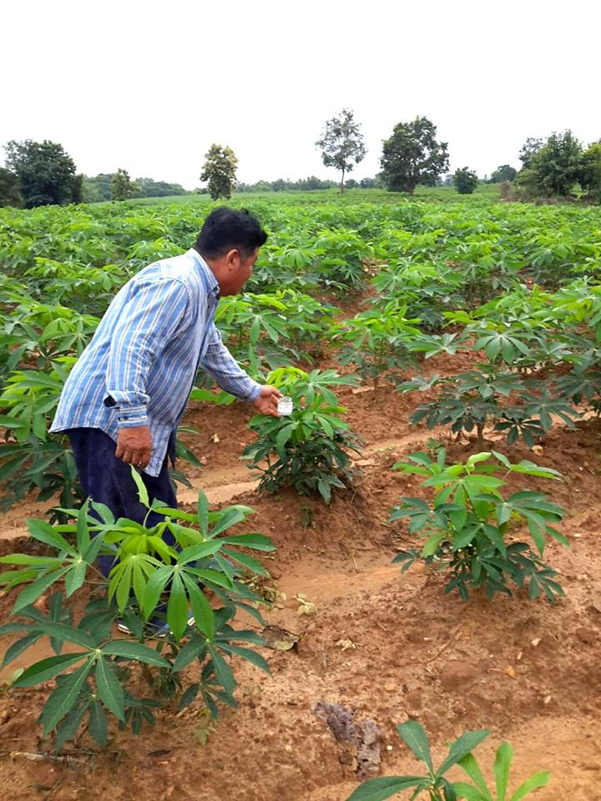
ความสำเร็จในการปราบเพลี้ยแป้งที่เราภูมิใจ

Slide 7
ข้อเท็จจริงและบทสรุปในการแก้ปัญหา
โรคเข้ามาแล้วอยู่กับเราตลอดไป ไม่สามารถกำจัดได้อย่างสิ้นเชิง
ความสำเร็จต้องอาศัยความร่วมมือและความมุ่งมั่นในการทำงาน
ทางออกเดียวของการแก้ปัญหา คือ การใช้พันธุ์ต้านทาน
แนวทางดำเนินงานจากนี้ คือ การชะลอการระบาดให้นานที่สุด
วิธีการต้องง่าย รวดเร็ว และมีประสิทธิภาพ ทุกคนมีส่วนร่วมได้
ต้องแชร์ข้อมูลให้มาก ยิ่งรับรู้มากยิ่งช่วยกันแก้ปัญหาได้รวดเร็ว
ร่วมกันคิด ช่วยกันทำ มุ่งมั่น ร่วมมือ รวดเร็ว

Slide 8
แนวทางการดำเนินการของผู้ประกอบการ
สร้างการรับรู้ สร้างการมีส่วนร่วมของชุมชน
สำรวจและเฝ้าระวังพื้นที่ปลูกมันสำปะหลังอย่างต่อเนื่อง
เมื่อพบต้นแสดงอาการโรค แจ้งและดำเนินการตามขั้นตอนที่กำหนด
โรงแป้งใกล้จุดพบโรคจะเป็นเจ้าภาพในการดำเนินการ โรงแป้งและลานมันรายอื่นๆ ร่วมสนับสนุนการทำงาน
ร่วมเจรจาหาทางออก ปิดให้จบในทุกกรณีที่พบโรค ไม่สุดโต่ง
4 สมาคมฯ และมูลนิธิฯ ติดตามใกล้ชิดและคอยสนับสนุนการทำงาน ประสานส่วนราชการที่เกี่ยวข้องในระดับนโยบาย
ร่วมกันค้นหาแหล่งรังโรค พบเจอต้องรีบทำลาย

Slide 9
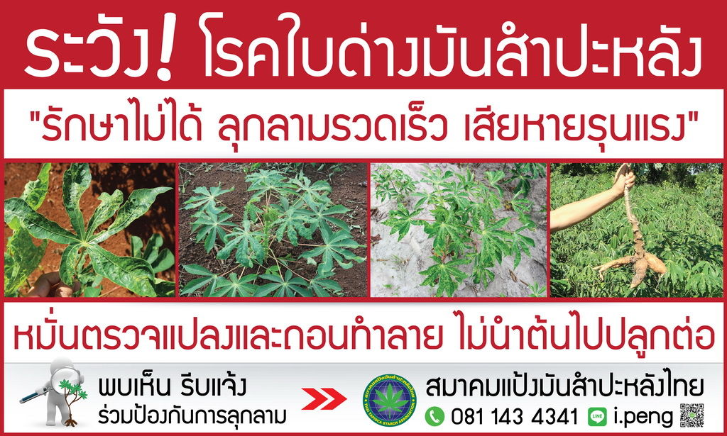
ทุกคนมีส่วนร่วมในการแก้ปัญหานี้ได้ง่ายๆ

Slide 10
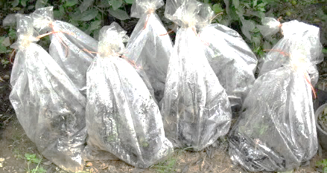
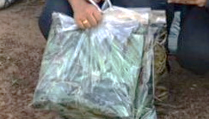
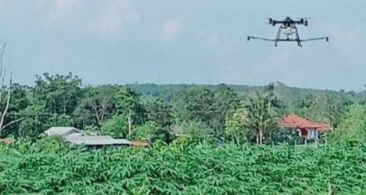
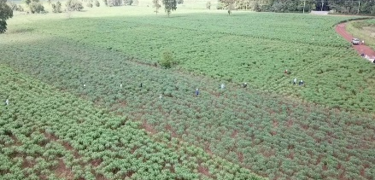
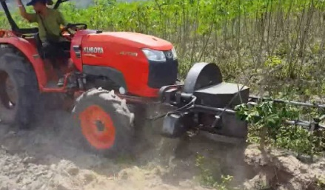
เมื่อพบโรคใบด่าง...
ใช้ถุงพลาสติกคลุมต้น มัด ตัด และนำออกจากแปลง
ขุดส่วนที่เหลือทำลาย หัวมันฯ ส่งขายได้ (ไม่มีเหง้าติด)
บันทึกพิกัด และแจ้งสมาคมมันสำปะหลังที่เกี่ยวข้อง
เก็บตัวอย่างใบที่มีอาการโรค ส่งสมาคมแป้งมันสำปะหลังไทย
พ่นสารฆ่าแมลงหวี่ขาว 10 ไร่ จากจุดที่พบและติดตามผล
เฝ้าระวังการแพร่กระจายโรคในพื้นที่ทุกสัปดาห์
หากแพร่กระจาย ผู้ประกอบการเจรจาให้เกษตรกรเร่งเก็บเกี่ยว
บดทำลายต้นในจำนวนที่เหมาะสมด้วยเครื่องจักรฯ
แปลงที่ระบาดรุนแรง ต้องปลูกพืชอื่น เพื่อตัดวงจรโรค

Slide 11
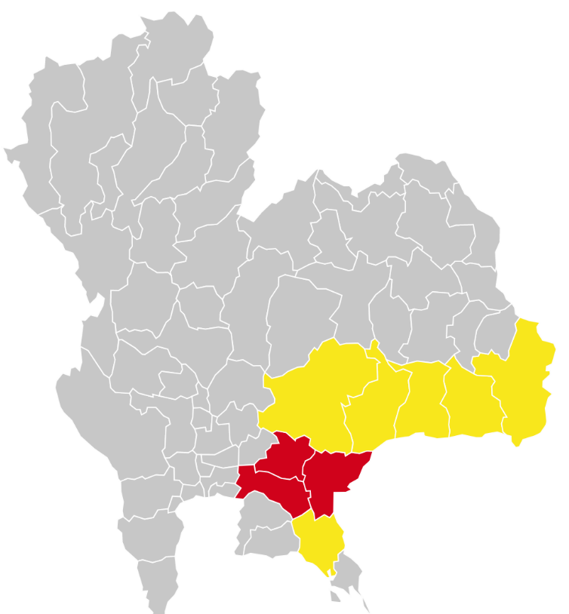
แผนปฏิบัติการ 3 กลุ่ม 3 ระดับความเสี่ยง
กลุ่มเฝ้าระวัง: ทุกจังหวัด
กลุ่มพื้นที่เสี่ยงสูง:
สุรินทร์ ศรีสะเกษ บุรีรัมย์ นครราชสีมา อุบลราชธานี จันทบุรี
กลุ่มพื้นที่มีแนวโน้มการระบาดรุนแรง:
ปราจีนบุรี ฉะเชิงเทรา สระแก้ว

Slide 12

การดำเนินการของภาคเอกชนในปัจจุบัน
มูลนิธิมันสำปะหลัง
มูลนิธิสถาบันพัฒนามันสำปะหลัง แห่งประเทศไทย | การจัดทำวีดีโอให้ความรู้ การพัฒนาพันธุ์ต้านทาน และสนับสนุนโครงการวิจัยมุ่งเป้าฯ
มูลนิธิกองทุนมันสำปะหลัง | สนับสนุนการจัดทำโปสเตอร์โรคใบด่าง
4 สมาคมมันสำปะหลัง
สมาคมแป้งมันสำปะหลังไทย | สร้างการรับรู้และการมีส่วนร่วม การสัมมนา การอบรมเชิงปฏิบัติการ สื่อประชาสัมพันธ์ (ไวนิล/แผ่นพับ) สนับสนุนการป้องกันและกำจัดโรคใบด่าง สำรวจพื้นที่ เจรจากับเกษตรกร ฉีดพ่นสารฆ่าแมลงหวี่ขาวในแปลงที่พบโรค จัดทำวีดีโอสาธิตการคลุมต้นเป็นโรค ผลักดันการเข้มงวดการนำเข้าเพื่อลดความเสี่ยงการเกิดโรค
สมาคมโรงงานผู้ผลิตมันสำปะหลัง ภาคตะวันออกเฉียงเหนือ
สมาคมการค้ามันสำปะหลังไทย
สมาคมโรงงานผลิตภัณฑ์มันสำปะหลังไทย

Slide 13

ขอขอบคุณ
คุณบุญมี วัฒนเรืองรอง
เลขาธิการ
สมาคมแป้งมันสำปะหลังไทย

